Slide 1
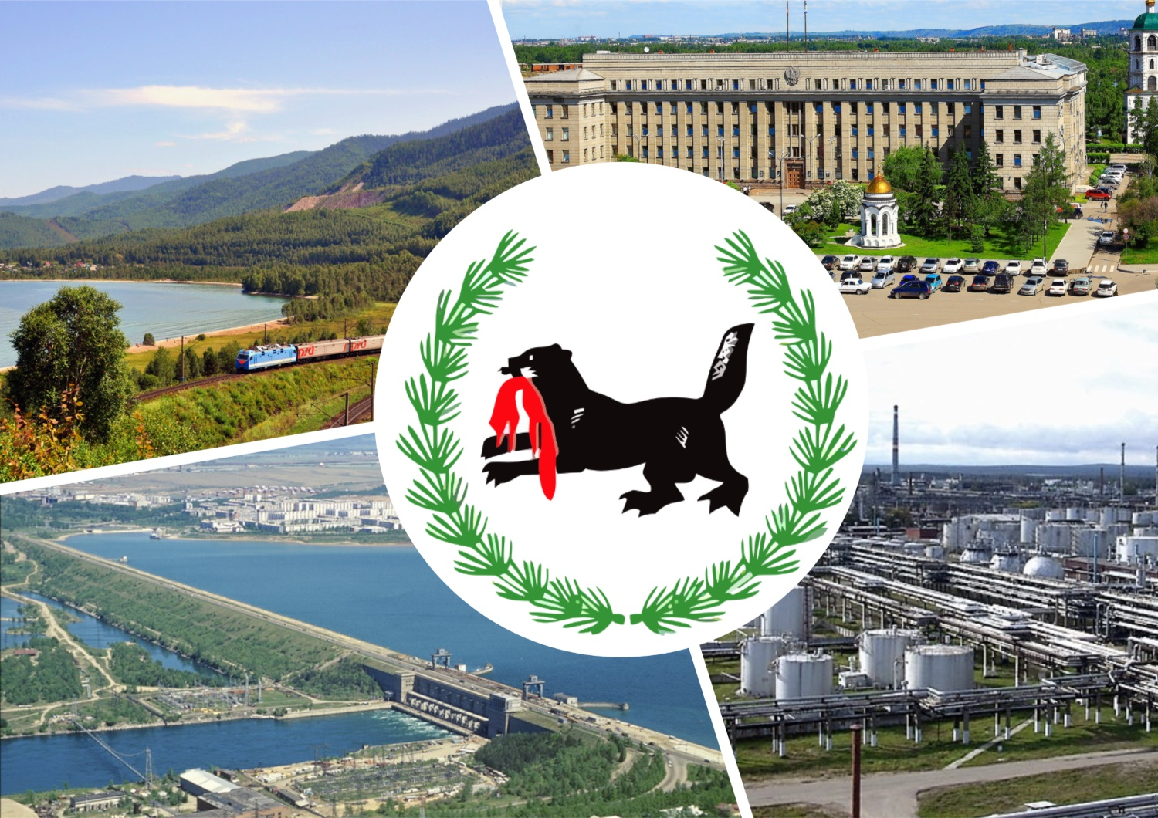
Таёжный край - иркутская земля,
Ты середина матушки России!
Автор: ученик 2 «б» класса
Кутуликской СОШ
Сотников Кирилл

Slide 2
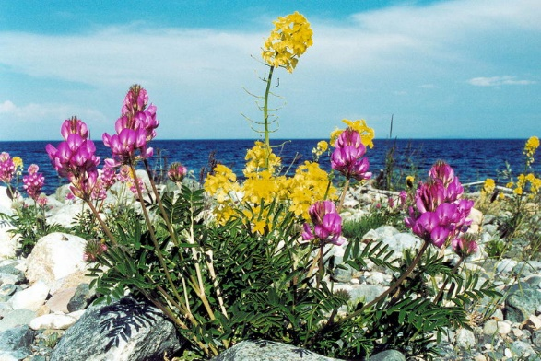
Цель проекта:
Познакомиться с природой Иркутской области и её разнообразием, узнать о редких видах растений и животных, встречающихся в регионе и об охране окружающей среды.

Slide 3
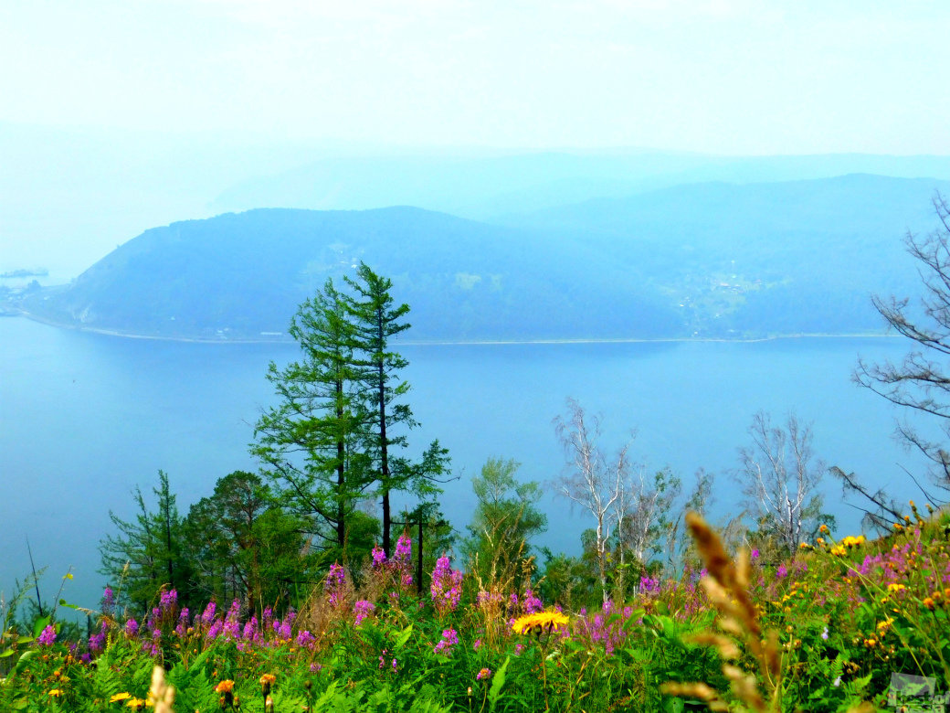
Иркутская область отличается хорошей экологией и богатой растительностью. И хотя климат в этой области достаточно суровый, всё же территорию населяют интересные и главное редкие виды животных. Самое главное озеро – Байкал, которое может похвастаться широким разнообразием рыб, всего примерно 45 видов.

Slide 4
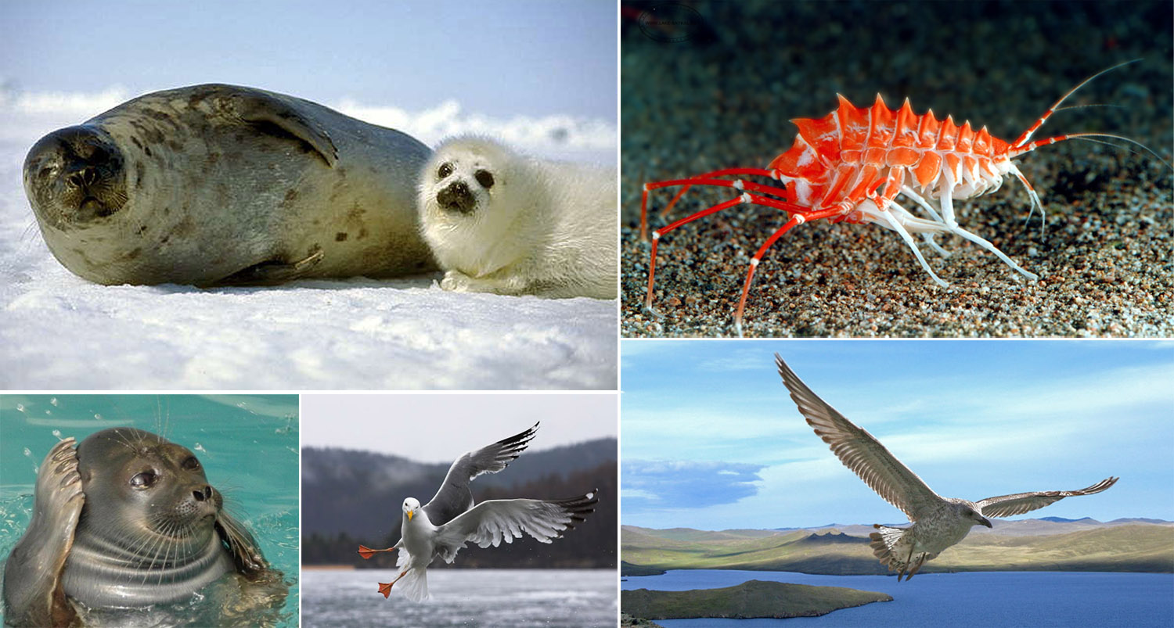
На территории области можно встретить свыше 300 видов птиц, 75 видов млекопитающих, а также около 65 видов рыб. При этом 70 видов животных признаны редчайшими. В таёжных районах чаще всего встречаются такие животные как северный олень, косули, кабан и лось. Из хищных животных область населяют рысь, росомаха, лисица, волк и даже соболь.

Slide 5
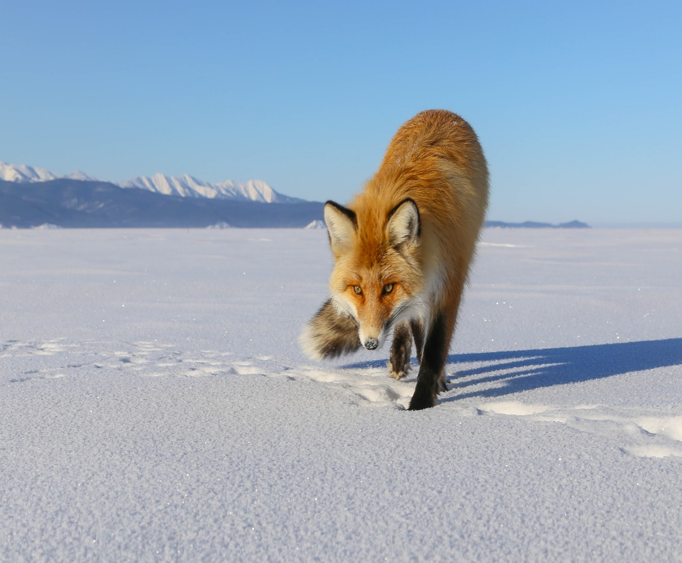
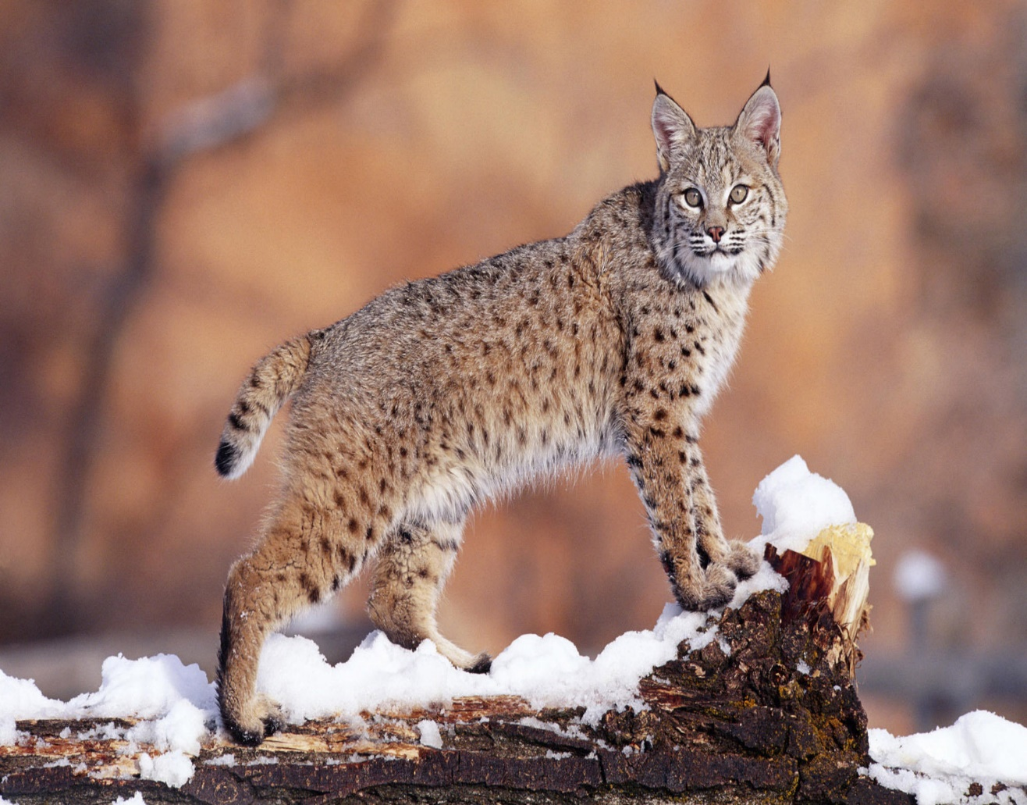
Лиса. Рысь.

Slide 6
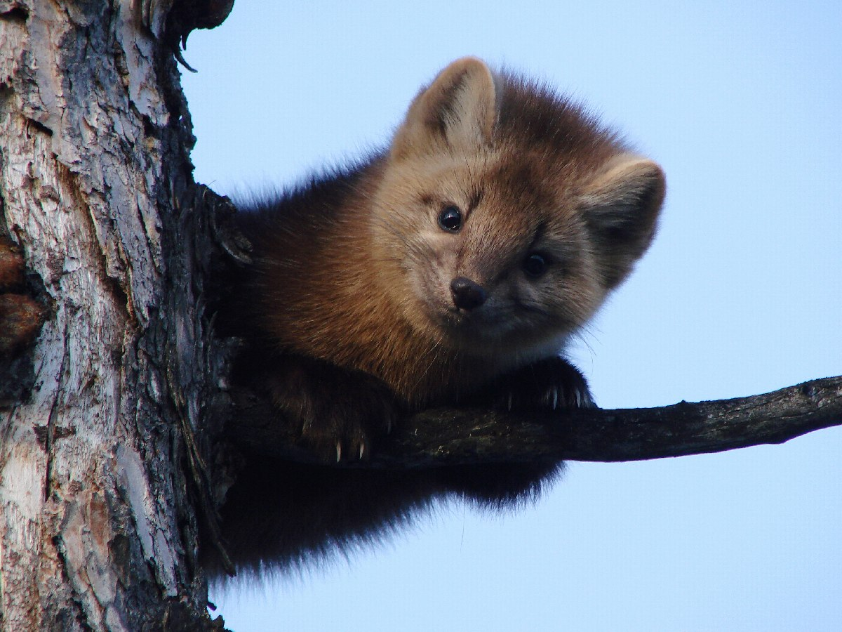
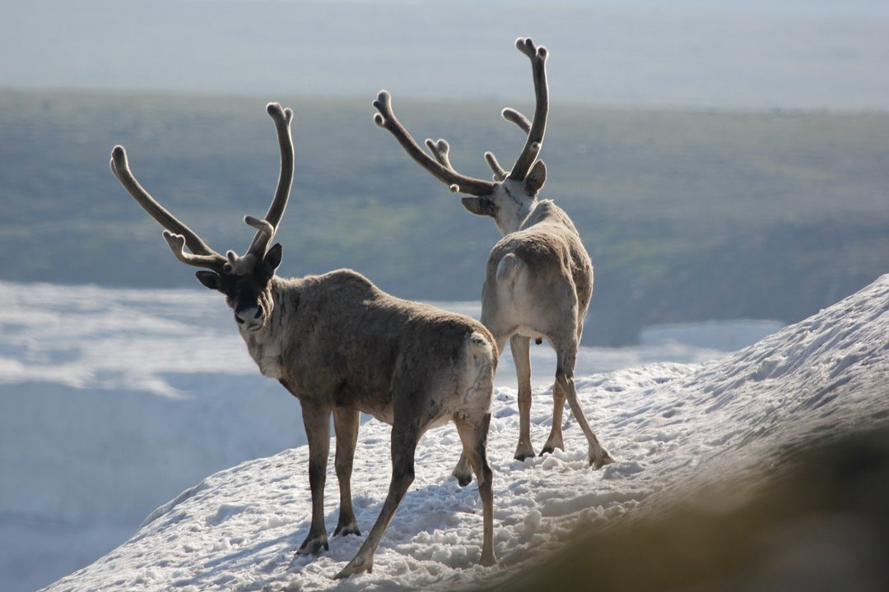
Изюбрь. Соболь.

Slide 7
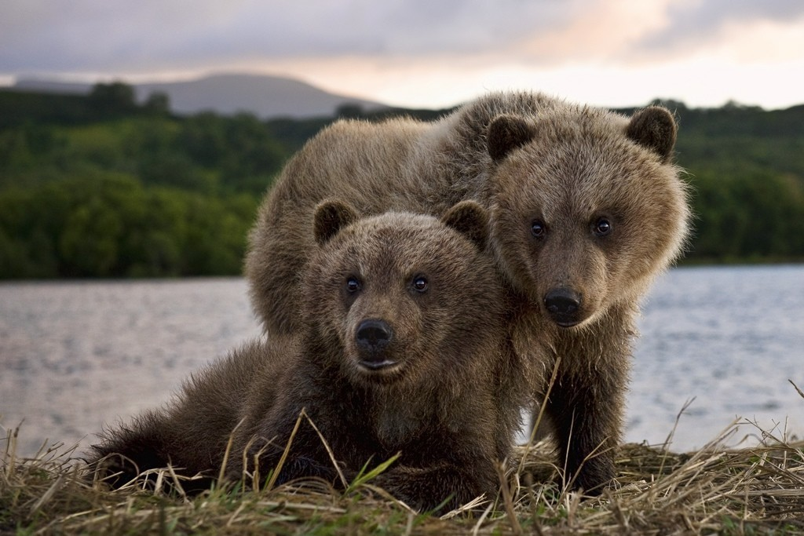
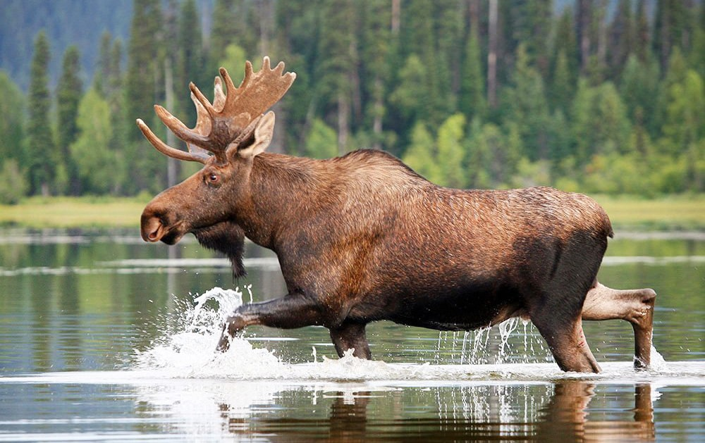
Лось. Бурый медведь

Slide 8
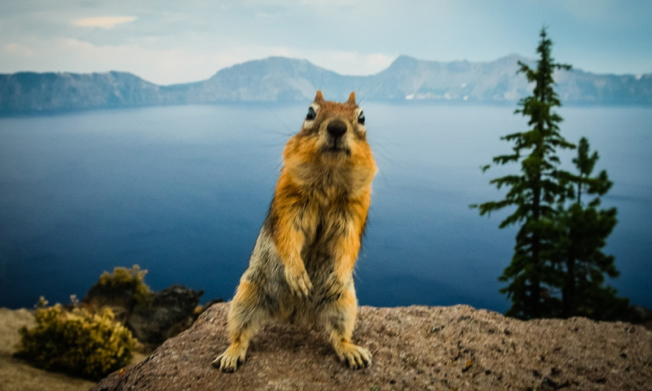
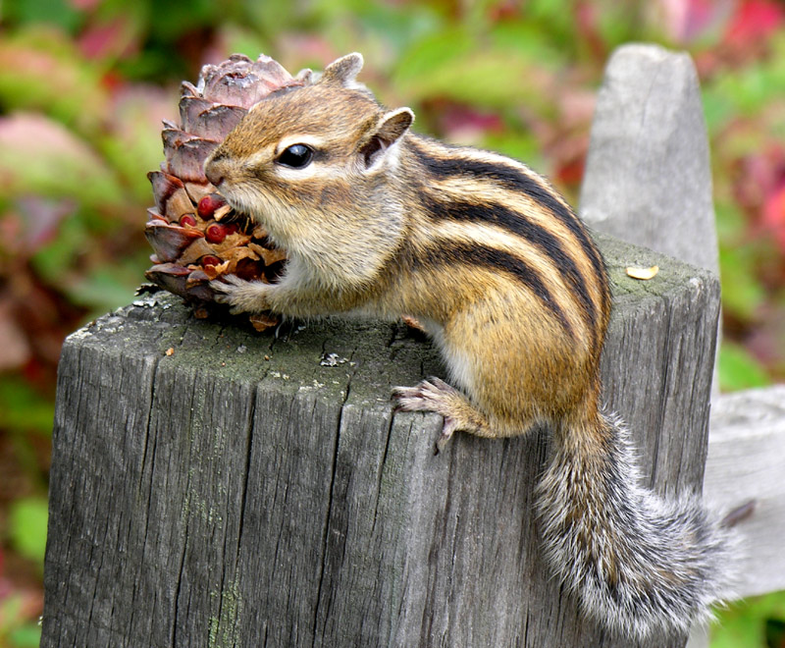
Барсук. Сурок.

Slide 9
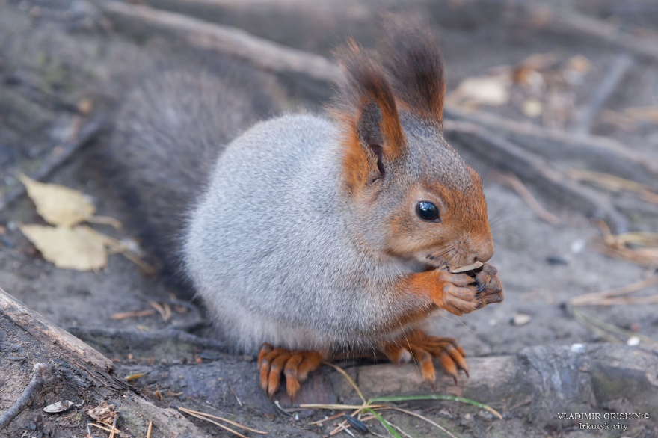
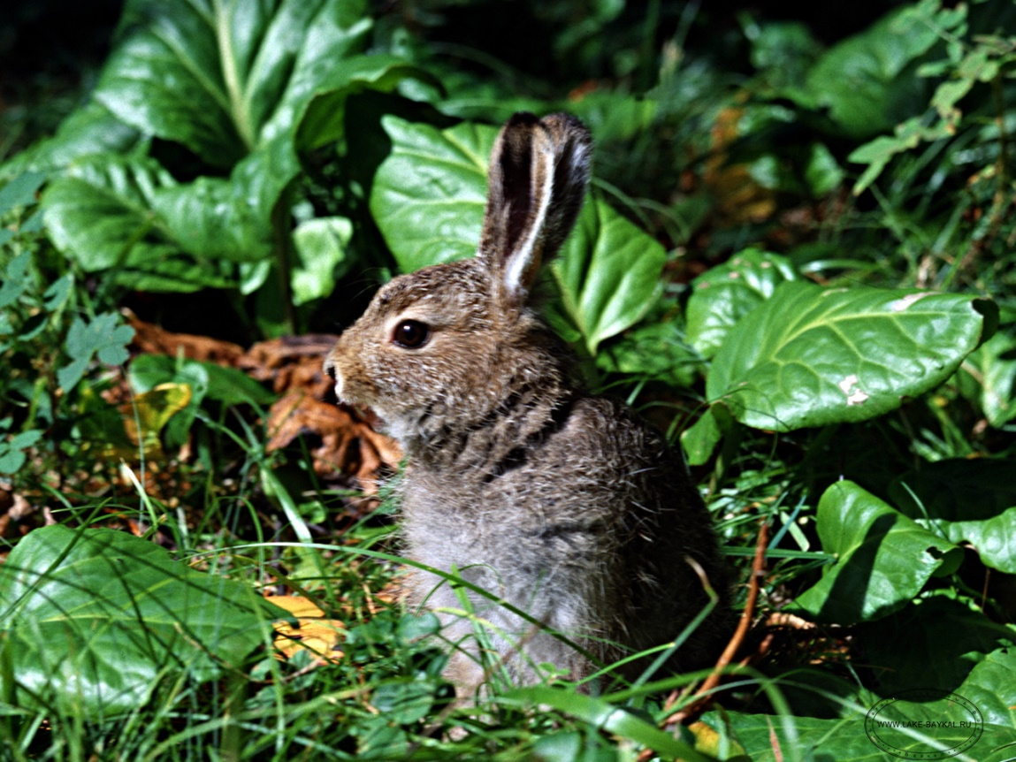
Белка. Заяц.

Slide 10
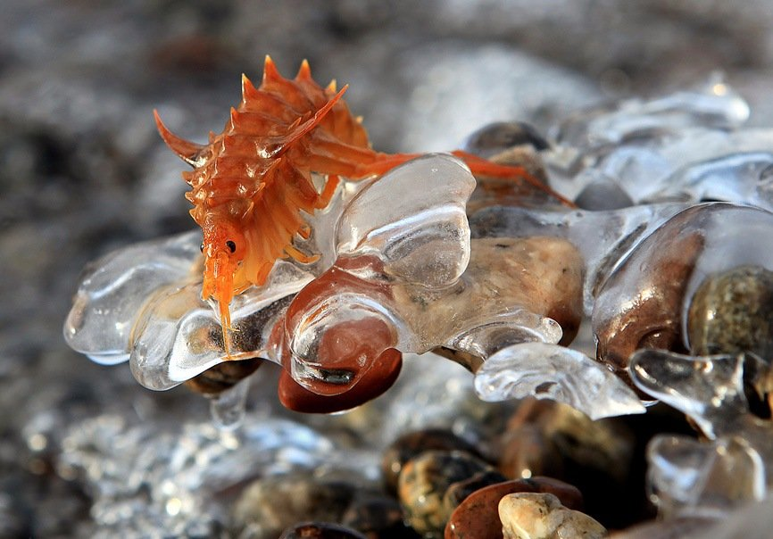
Рачок Эпишура.

Slide 11
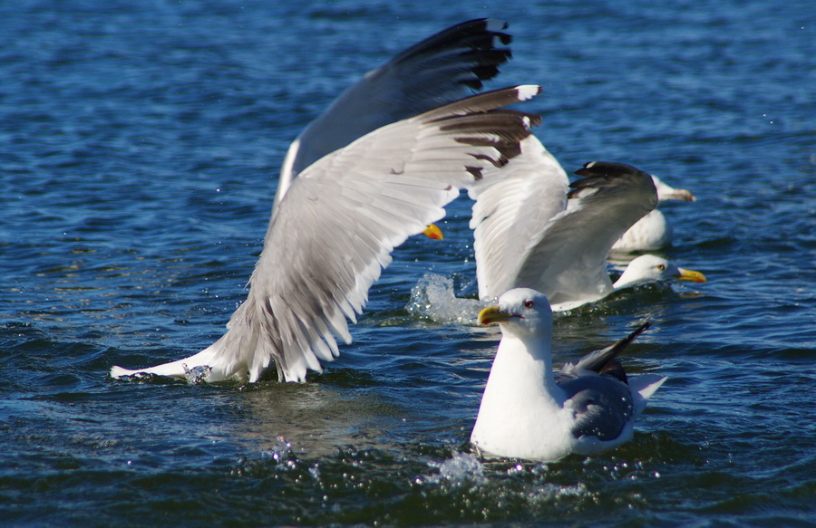
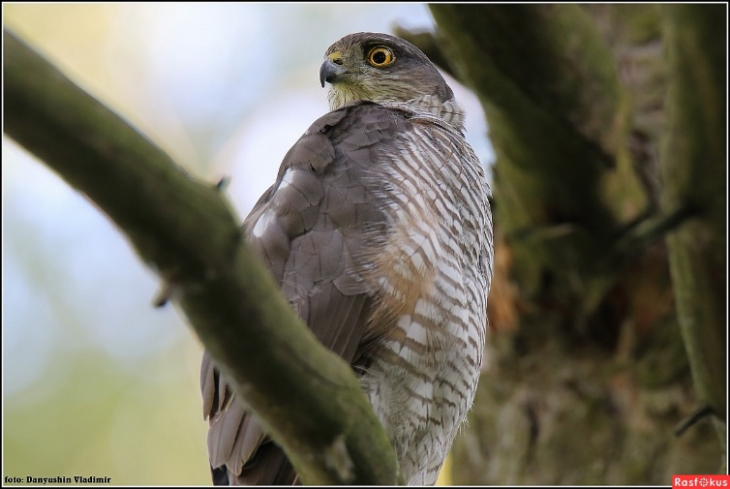
Белый ястреб. Чайка.

Slide 12
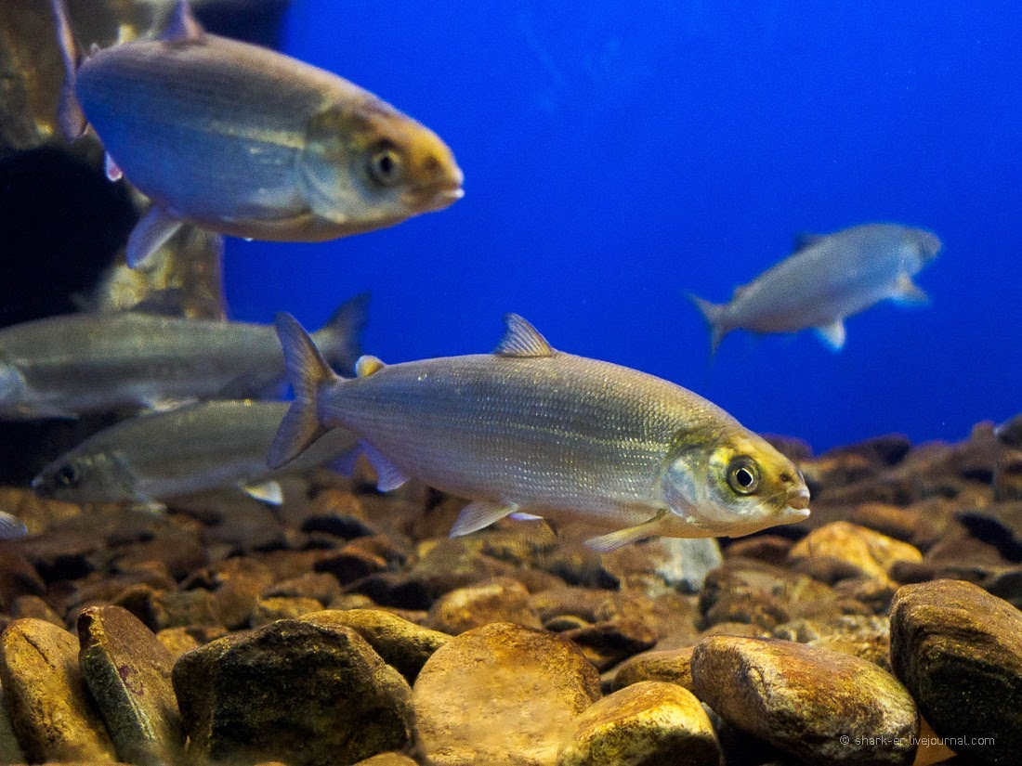
Омуль.

Slide 13
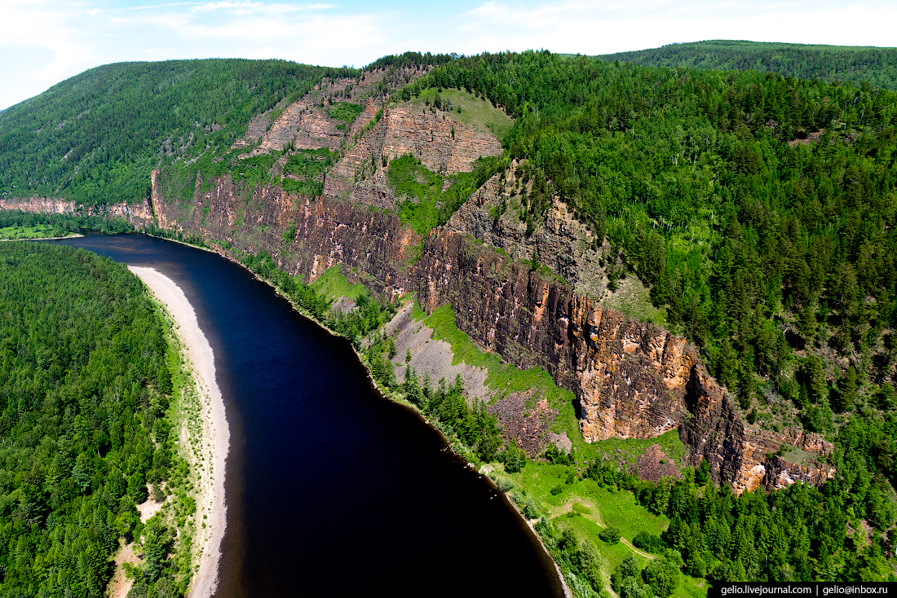
Огромную часть Иркутской области составляют таёжные леса. На юге встречается лесостепная зона. Здесь среди пород деревьев преобладают лиственница, пихта, сосна, кедр и ель. Стоит отметить, что хвойные леса составляют примерно 90 % всей области, в то время как лиственные занимают сравнительно небольшие площади.

Slide 14
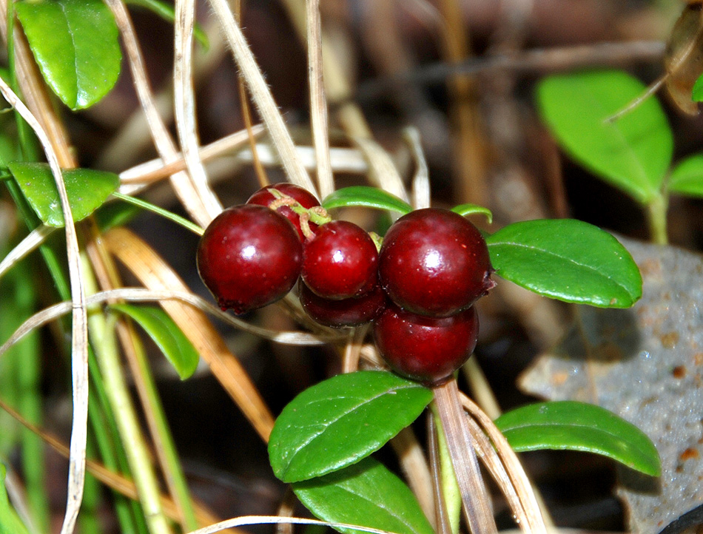
Брусника. Чабрец.

Slide 15
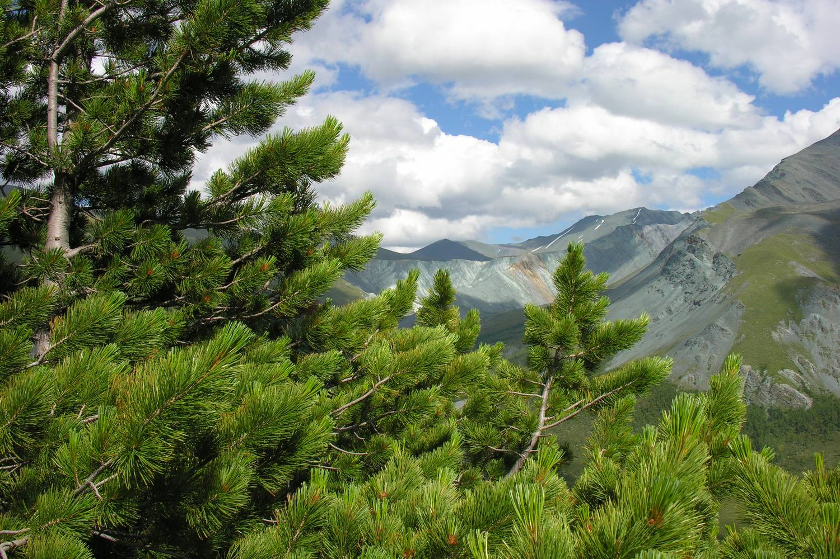
Кедр.

Slide 16
Несмотря на все богатство нашей природы, многие её представители находятся на грани вымирания и нуждаются в защите. Для этого в области создана красная книга, в которую включены 408 видов грибов, растений и животных. Так как в области хорошо развита промышленность, это угрожает экологии нашего края. Для охраны растительного и животного мира в нашей области созданы заповедники и национальные парки.

Slide 17
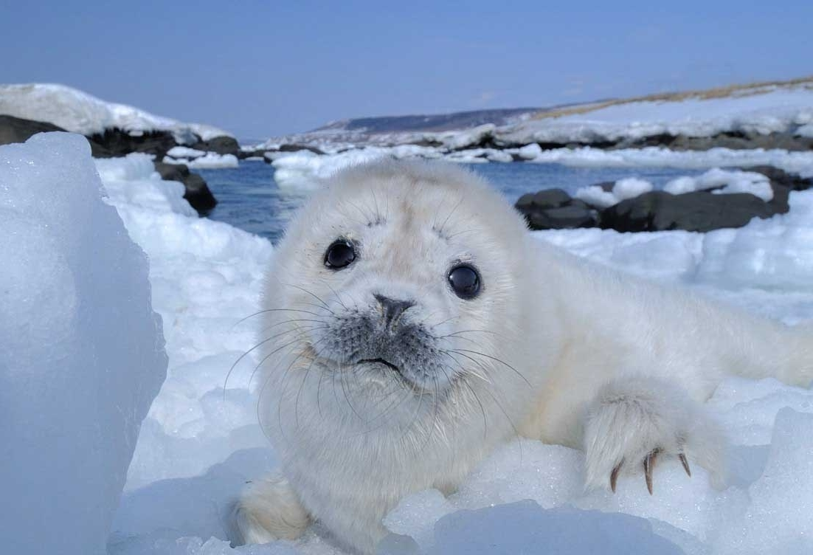
Родная природа- это то, что нас окружает, растения, птицы. Наша природа очень богата! Очень важно к ней бережно относится и защищать!

Slide 18
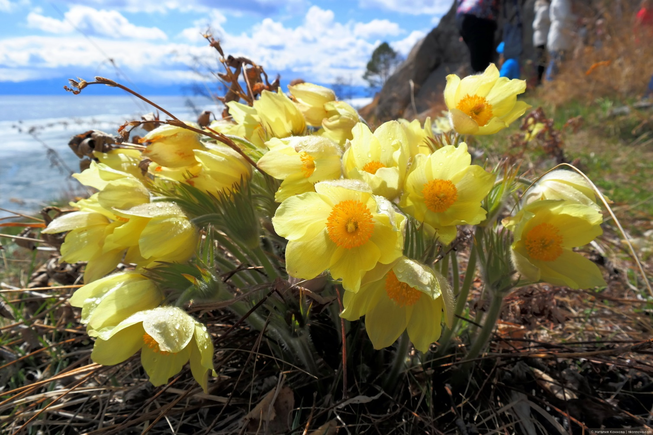
Спасибо за внимание!

